Slide 1
Dějiny filosofie IV:
Novověká filosofie
Daniel Špelda, Katedra filosofie FF MU
Jarní semestr 2021

Slide 2
Seznam témat
I. Bacon
III. Spinoza
IV. Leibniz
V. Hobbes
VI. Locke
VII. Berkeley
VIII. Hume
II. Descartes

Slide 3
VI. John Locke (1632-1704)

Slide 4
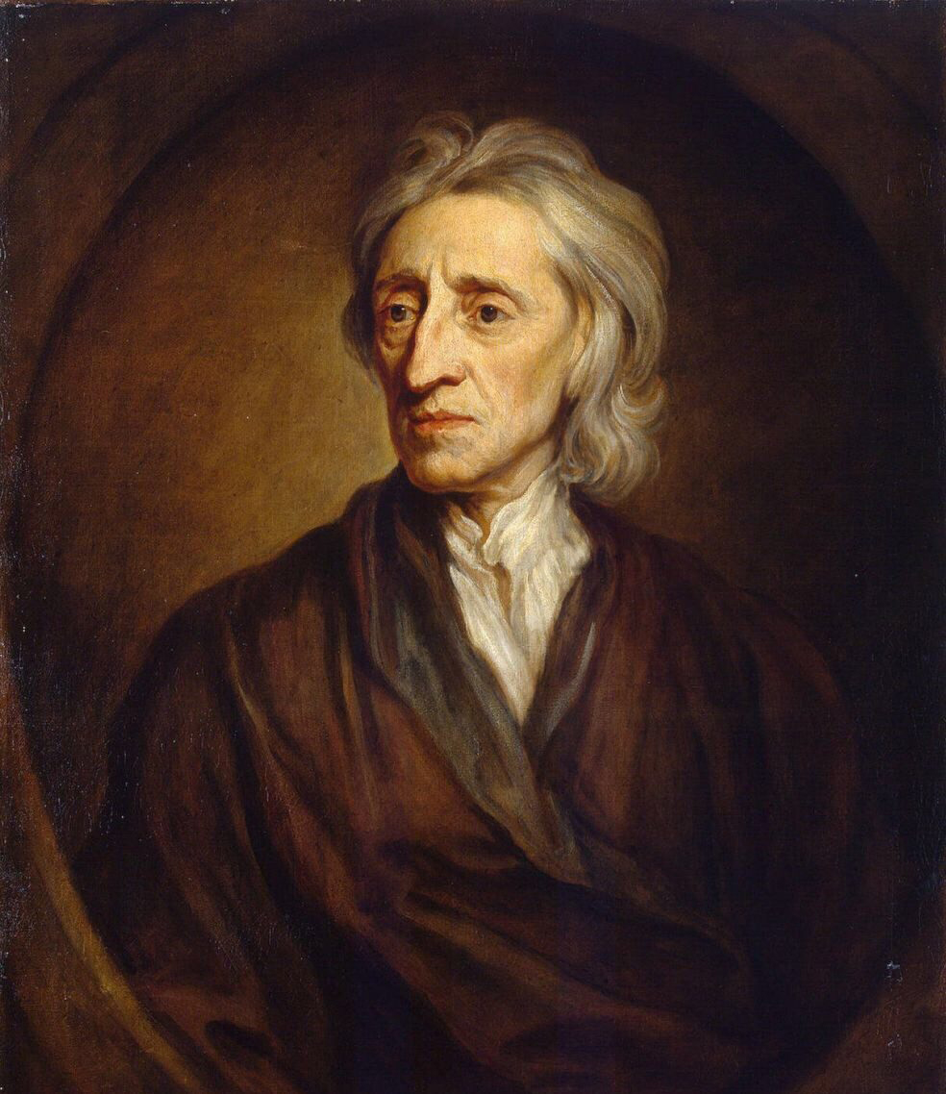
Život a dílo
John Locke
Lékař a rodinný vychovatel v rodině hraběte Shaftesburyho.
1682 – 1688 emigrace v Holandsku.
Vrátil se do Anglie po tzv. Slavné revoluci z r. 1688.
Spoluzakladatel Bank of England (1694), obchod s otroky.
„Otec liberalismu.“
An Essay Concerning Human Understanding (Esej o lidském rozumu, 1690)
A Letter Concerning Toleration (Dopis o toleranci, 1690) a Two Treatises of Government (Dvě pojednání o vládě, 1689).
CZ: Esej o lidském rozumu (2006), Dvě pojednání o vládě (1954) a odděleně Druhé pojednání o vládě (1984)

Slide 5
1. Základy empiristické epistemologie
John Locke
1. Základy empiristické epis.

Slide 6
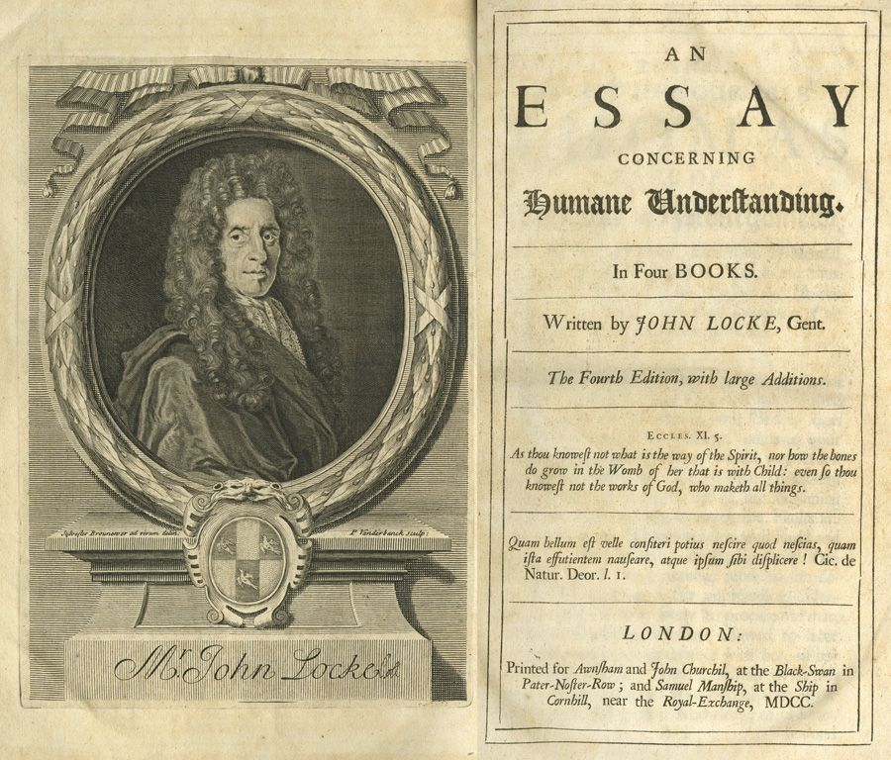
Východiska Eseje
John Locke
1. Základy empiristické epis.
Cílem Eseje je inventarizace lidského poznání – zjistit „původ, jistotu a rozsah lidského vědění.“ (I,1,2)
Struktura Eseje:
  1. kniha – Proti vrozeným idejím,
  2. kniha – O idejích,
  3. kniha – O jazyku,
  4. kniha – O rozsahu vědění.
V první knize Locke kritizuje „innatismus“ – představa o vrozeném poznání.
Lidská mysl při narození = white paper, blank slate.

Slide 7
Nauka o idejích
John Locke
1. Základy empiristické epis.
Idea = „vše, co je předmětem rozumu, když člověk myslí“ (I,1,8) = jakýkoli obsah vědomí.
Dva druhy zkušenosti:
  Vnější (sensation).
  Vnitřní (reflection): ideje naši stavů „vnímání“, „pochybování“, „chtění“.
Vnější zkušenost je prvotní: v časovém i epistemologickém ohledu.

Slide 8
Dělení idejí a kvalit
John Locke
1. Základy empiristické epis.
Jednoduché (simple) a složené/složité (complex) ideje.
Z jednoduchých se pomocí spojování, rozlišování a srovnávání vytvářejí složité ideje.
Celé poznání lze ale vždy redukovat (zpětně převést) na výchozí jednoduché ideje.
Primární kvality – skutečně náleží věcem: tuhost, rozlehlost, tvar, pohyb, klid a číslo.
Sekundární kvality: existují pouze ve smyslových orgánech, „neexistují, když je nevnímáme“ (II,8,18).
Primární kvality jsou prvotní ve čtyřech smyslech:
  1) explanační priorita; 2) kauzální priorita; 3) ontologická priorita; 4) epistemická priorita.
Popírání kvalitativní různorodosti světa; neschopnost uchopit nekvantitativní přírodní jevy: život- růst, zánik, vývoj atp.

Slide 9
2. Složité ideje a stupně vědění
John Locke
2. Složité ideje a stupně vědění

Slide 10
Složité ideje
John Locke
2. Složité ideje a stupně vědění
Rozum/mysl nevytváří jednoduché ideje; je vůči nim zcela receptivní/pasivní.
Mysl může s výchozím kognitivním materiálem, tj. jednoduchými idejemi, provádět řadu operací jako je spojování, srovnávání, oddělování a abstrahování.
Složité ideje:
Mody – nesamostatně existující jsoucna, jen stavy (předpokládané) substance, obměny jednoduchých idejí:
  Pro ideu pohybu existují podle Locka mody jako je „klouzat se“, „koulet se“, „běžet“, „skákat“, „lézt“ atp.
  Mody barev = odstíny; pro mody chuti nemáme jména; mezi mody jednoduchých idejí slasti a strasti patří zase různé vášně, jako je „láska“, „nenávist“, „touha“ atd.
  Mody jsou i prostor a čas.

Slide 11
Další druhy složitých idejí
John Locke
2. Složité ideje a stupně vědění
Substance - kombinace jednoduchých idejí, které zastupují samostatně existující věci.
Substance je pro Locka především rozumový konstrukt, který vzniká tehdy, když pravidelně vnímáme určité konstantní spojení několika jednoduchých idejí (tvaru, tíže, barvy atp.)
„...zvykáme si předpokládat nějaký substrát, na němž [jednoduché ideje] spočívají a z něhož pocházejí, a ten tedy nazýváme substance.“ (II,23,1)
Určité ustálené spojení jednoduchých idejí označujeme jako „kůň“ nebo „dům“.
Vztahy (mezi jednod. i slož. idejemi): např. vztahy mezi lidmi : „bratr, „syn“, „nepřítel“, „generál“, „soudce“, „Evropan“ atd. (II,25,7) – zejména ovšem: kauzalita a identita

Slide 12
Stupně a druhy poznání
John Locke
2. Složité ideje a stupně vědění
IV. kniha: definuje vědění (knowledge) jako vnímání „sepětí a shody nebo neshody a opaku kterýchkoli z našich idejí.“ (IV,1,2)
3 druhy:
  Intuitivní: bezprostřední evidence.
  Důkazné: matematické a logické důkazy.
  Smyslové: existence vnějších věcí:
  „Nikdo nemůže být opravdu tak skeptický, aby byl v nejistotě o existenci věcí, které
  vidí a cítí…“ (IV,11,3)

Slide 13
Omezenost lidského poznání
John Locke
2. Složité ideje a stupně vědění
Omezené schopnosti poznání stanovené Bohem .
Bůh ponechal mnohé věci záměrně nejasné, aby „srazil hřebínek naší přílišné sebedůvěře a troufalosti“ (IV,14,2).
Uznání naší kognitivní omezenosti = máme jen ideje.
  Nepoznáme svět tak, jak je o sobě – kognitivní pesimismus.
Epistemologická opatrnost fungovala jako obrana proti nárokům náboženských a politických fanatiků, kteří znají „pravdu“.

Slide 14
3. Sociální a politická filosofie
John Locke
3. Sociální a politická filosofie

Slide 15
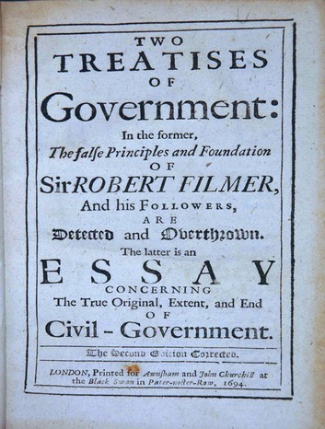
Východiska
John Locke
3. Sociální a politická filosofie
První pojednání o vládě – polemika s dílem Patriarcha (1680) R. Filmera: obhajoba božské moci krále.
Druhé pojednání o vládě – pozitivní teorie státní moci.
Člověk má právo na život, svobodu a majetek = property („vlastnictví“).
Účelem státu je chránit „vlastnictví“.

Slide 16
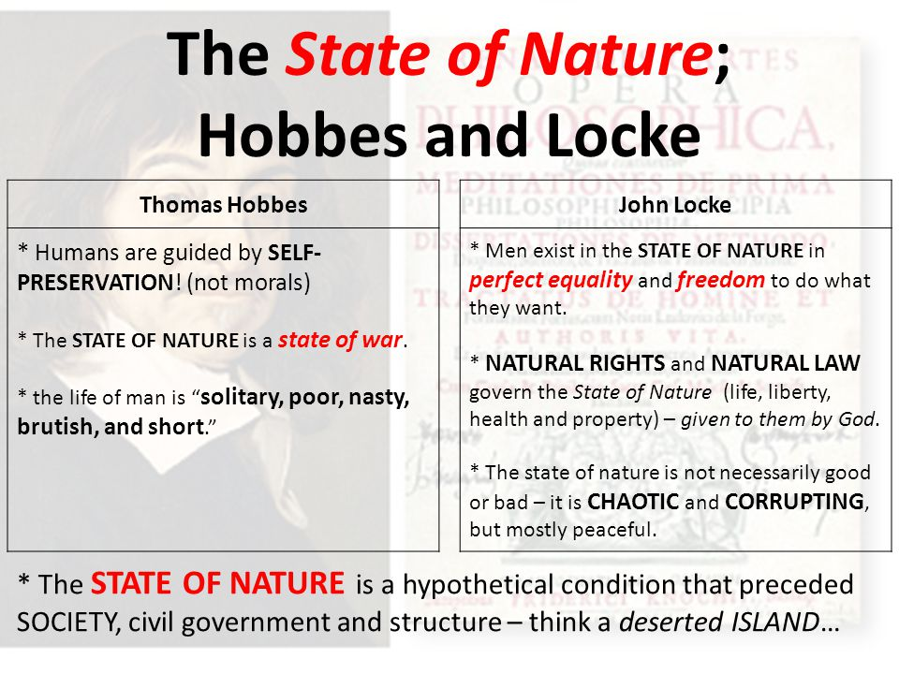
Přirozený stav
John Locke
3. Sociální a politická filosofie
Přirozený stav: úplná svoboda v nakládání s vlastnictvím.
Přirozený zákon říká lidem, že „všichni jsou si rovni a nezávislí, nikdo nemá poškozovat druhého v jeho životě, zdraví, svobodě nebo majetku“ (II,6).
Problémem je to, že vymáhání přirozeného zákona provádí každý sám → každý je „soudcem ve vlastní věci“→ nakonec: válka všech proti všem jako u Hobbese.

Slide 17
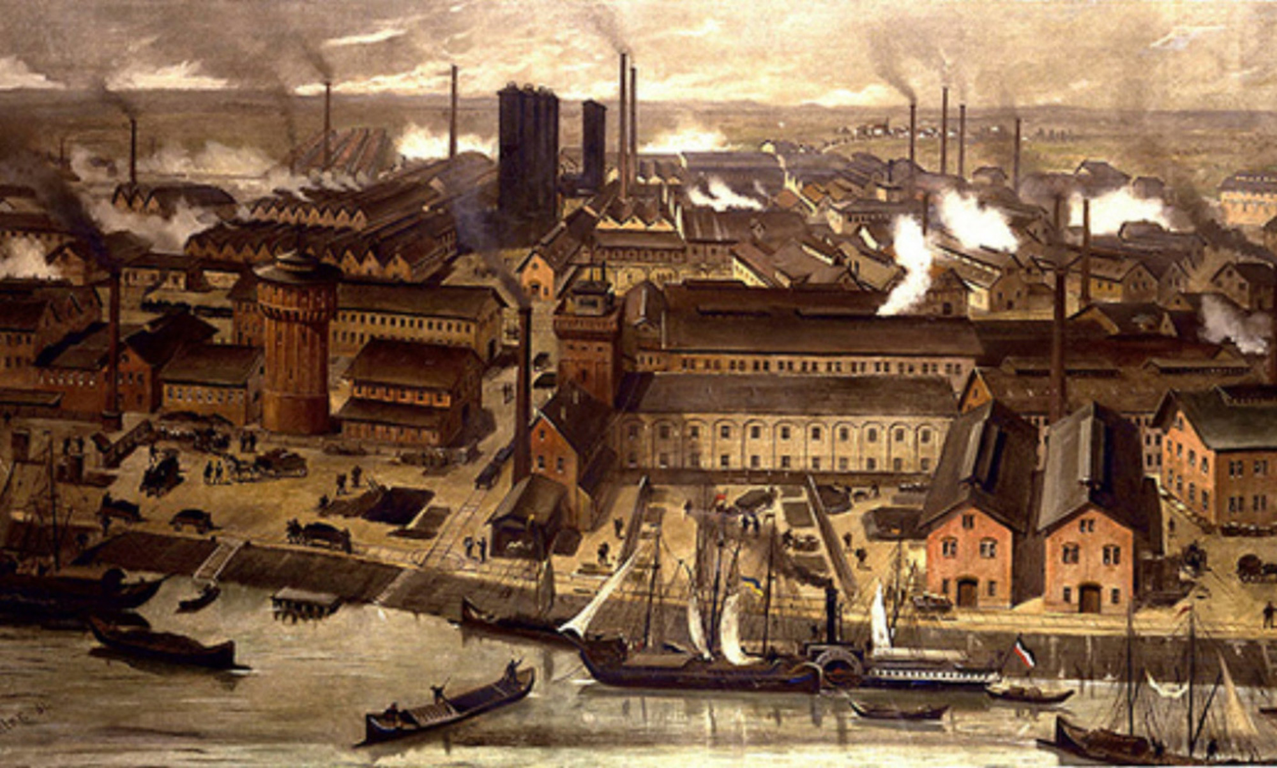
Obhajování zájmů podnikatelů a měšťanů
John Locke
3. Sociální a politická filosofie
Zdůrazňování nezcizitelnosti majetku
„Země a vše, co je na ní, je dáno lidem společně na udržování a pohodlí jejich existence“(V,26).
Člověk je vlastníkem sebe sama a svých činů.
Zdrojem vlastnictví je práce: Prací se z přírody stává lidský majetek (pole, obili).
Legitimizace protestantského kapitalismu a kolonialismu: zorání prérie z ní činí osadníkovo pole.
Locke jako otec liberalismus
posvátná úcta k soukromému vlastnictví typická
anglo-americký svět

Slide 18
Uzavření smlouvy
John Locke
3. Sociální a politická filosofie
Kvůli ochraně „vlastnictví“ lidé uzavřeli smlouvu → vznikla občanská společnost, „jejímž hlavním účelem je zachování vlastnictví.“ (VII,85)
Smlouvu uzavírají rovní účastníci, kteří se zbavují přirozené svobody, „aby se připojili a sjednotili ve společenství pro svůj pohodlný, bezpečný a pokojný život vespolek v zajištěném požívání svého vlastnictví a ve větším zabezpečení proti komukoli, kdo k němu nepatří.“ (VIII,95)
Stát se soustředí pouze na zajištění jistoty vlastnictví, ale nepřísluší mu „péče o duši.“
Státní moc „nemůže prostřednictvím veřejného práva předepisovat články víry nebo učení nebo způsoby, jak uctívat Boha.“ (Dopis o toleranci, 47n.)
Lidé mohou svrhnout stát, pokud neplní svou funkci.
Revoluci se lze vyhnout dělbou státní moci na moci: zákonodárná moc (parlament), výkonná (vláda), federativní (panovník).

